Slide 1

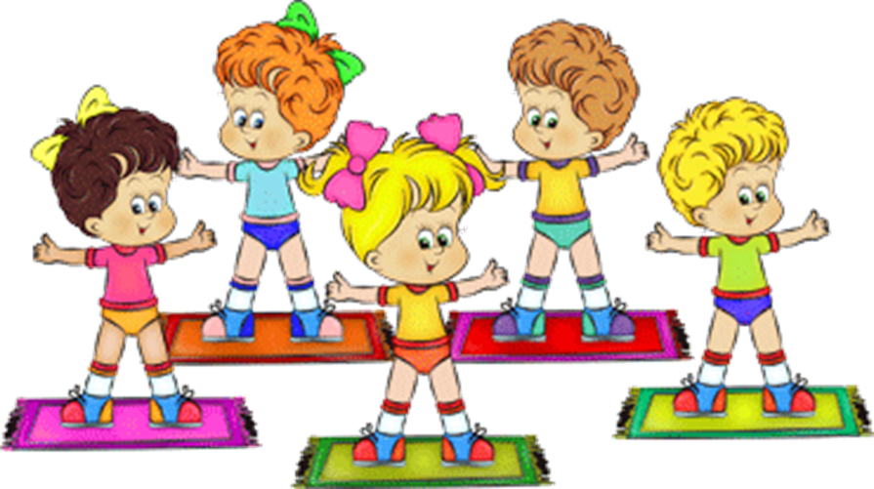
Проект во второй младшей группе
( по здоровье сберегающим технологиям)
Воспитатель: Белоус Ю.Ю г.о. Жигулевск ГБОУ СОШ №10
СПДС «Ягодка»

Slide 2
Продолжительность проекта: краткосрочный (1 неделя октября)
Тип проекта: познавательно-игровой
Участники проекта: воспитатели, дети второй младшей группы и их родители
Возраст детей: вторая младшая группа

Slide 3
Актуальность
Самой актуальной проблемой на сегодняшний день является сохранение и укрепление здоровья детей. Здоровье рассматривается как физическое, психическое и социальное благополучие, как гармоничное состояние организма, которое позволяет человеку добиться успехов в различной деятельности. Для достижения гармонии с природой, самими собой, необходимо учиться заботится о своем здоровье с детства. Очень важным на сегодняшний день является формирование у детей дошкольного возраста убеждений в необходимости сохранения своего здоровья и укрепления его посредством здоровье сберегающих технологий и приобщения к здоровому образу жизни.

Slide 4
Проблема проекта:
уделять особое внимание воспитателей и родителей к формированию и укреплению здоровья ребенка, с целью создания вокруг него потребности и привычки здорового образа жизни
создавать воспитательное условие для детей , которое стало бы возможностью выработки единого стиля поведения и стратегии воспитания здорового образа жизни ребенка

Slide 5
Цель проекта:
повышать уровень знаний и обогащать опыт родителей о здоровом образе жизни через взаимоотношение с воспитателями группы
формирование культуры здоровья у детей 3-4 лет
сохранение и укрепление здоровья детей приобщение детей и их родителей к здоровому образу жизни

Slide 6
Задачи проекта:
для детей:
укреплять и сохранять здоровье детей;
формировать потребность в соблюдении навыков гигиены;
дать представление о ценности здоровья, формировать желание вести здоровый образ жизни;
прививать любовь к физическим упражнениям, закаливанию;
дать представление о полезной и вредной пищи для здоровья человека.
для воспитателей:
установить партнерские отношения с семьей каждого воспитанника, объединить усилия для развития и воспитания детей в вопросах о здоровом образе жизни;
создать атмосферу общности интересов, эмоциональной взаимоподдержки в проблемы друг друга;
активизировать и обогащать воспитательные умения родителей, поддерживать их уверенность в собственных педагогических возможностях.
для родителей:
дать представление родителям о значимости совместной двигательной деятельности с детьми, о полезной и вредной пищи, о соблюдении навыков гигиены и т. д.;
способствовать созданию активной позиции родителей в совместной двигательной деятельности с детьми;
заинтересовать родителей укреплять здоровый образ жизни в семье;
повышать грамотность родителей в вопросах воспитания и укрепления здоровья дошкольников.

Slide 7
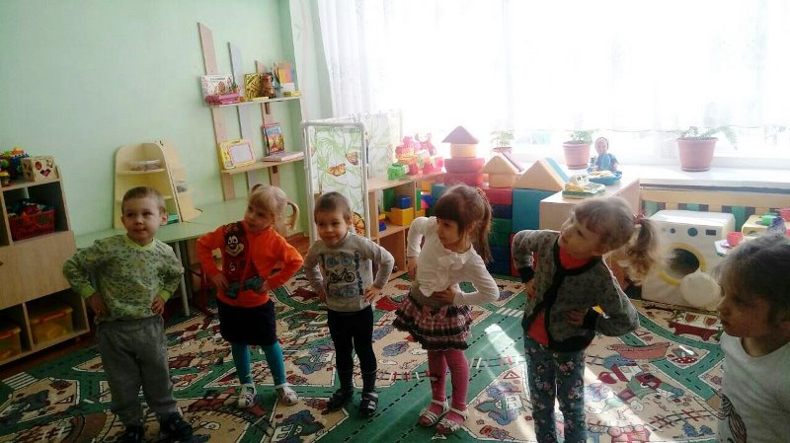
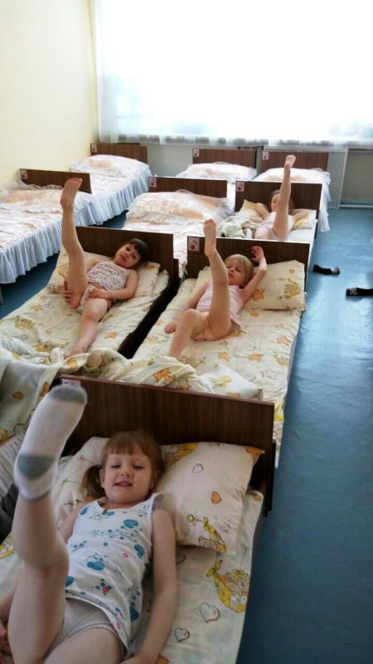
Ежедневная работа с детьми
Утренняя гимнастика
Побудка

Slide 8
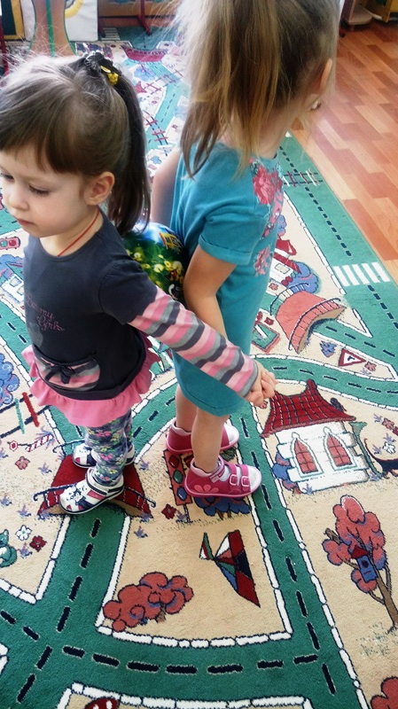
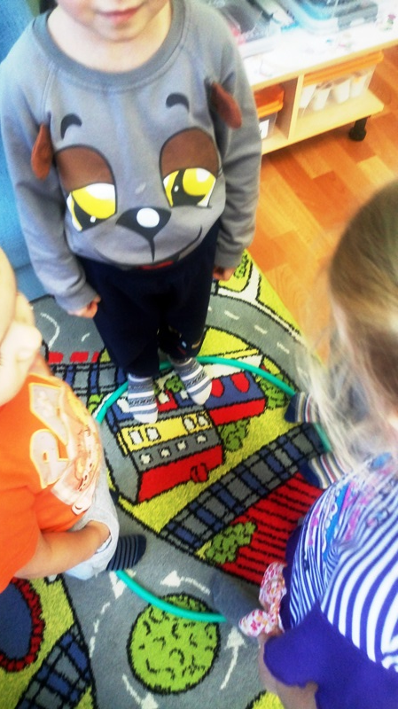
Упражнения для формирования костно-мышечной системы

Slide 9
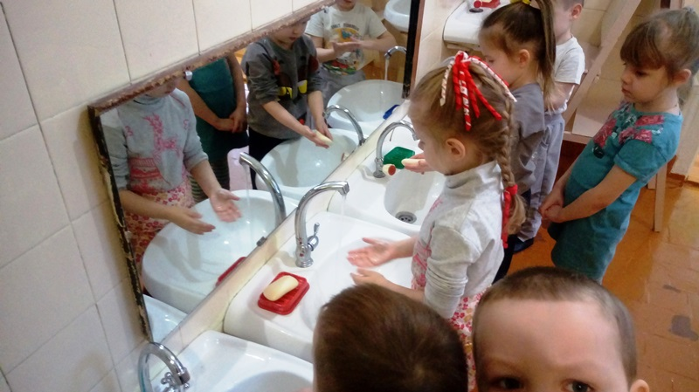
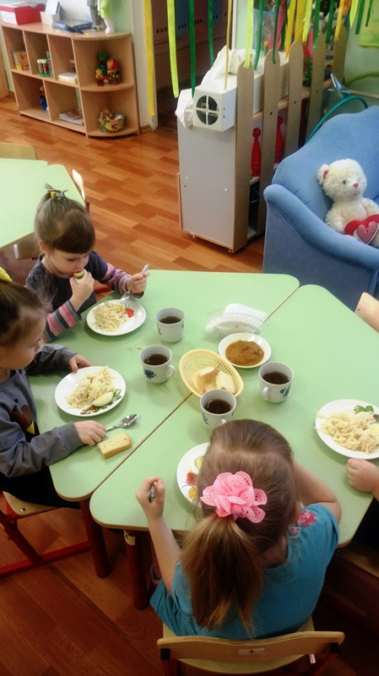
Воспитание культурно-гигиенических навыков
Воспитание культуры за столом

Slide 10
Этапы проведения проекта:
Первый этап-Подготовительный
Анкетирование родителей «Здоровье Вашего ребенка».
Цель: Выявление отношения семьи к ЗОЖ соблюдению принципов здорового образа жизни в семье.
Выявление уровня знаний детей о правилах гигиены и значимости их для сохранения и укрепления здоровья.
Подбор методической и художественной литературы по формированию культуры здоровья.
Подготовка и подбор материалов для изготовления картотек по разделам:
«Подвижные игры для детей младшего возраста»
«Физкультминутки»
«Пальчиковые игры»

Slide 11
Второй этап-Основной
Ситуативные разговоры о пользе утренней гимнастики. О необходимости мыть руки перед едой.
Беседы «Безопасность в группе» «Где живут витамины?».
Игровые ситуации: «Расскажи Лунтику, что такое хорошо и что такое плохо?», «Айболит в гостях у детей».
Д/и «Правила чистюли», «Уложим куклу спать», «Назови части тела». «У нас порядок», «Угадай на вкус», «Полезно-вредно».

Slide 12
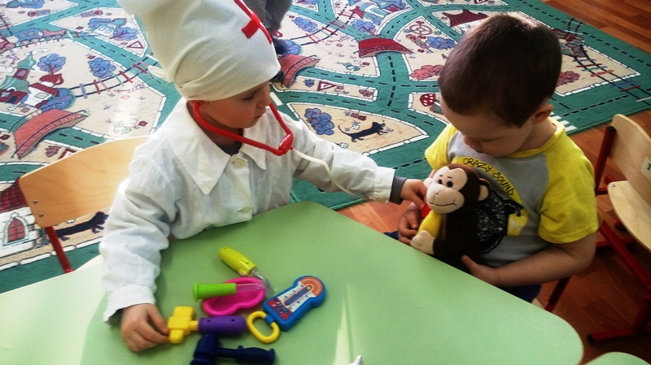
Сюжетно-ролевая игра «Больница»

Slide 13
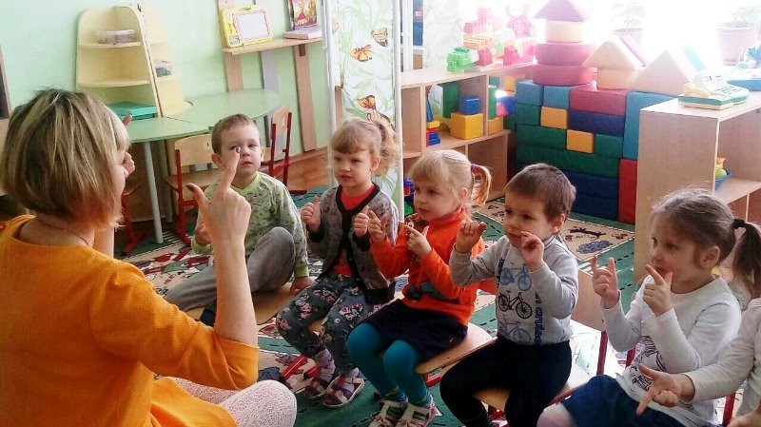
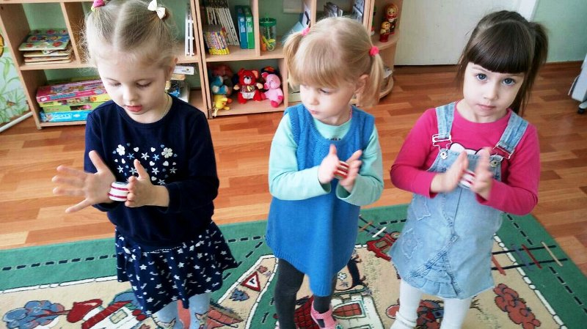
НОД «физическая культура», подвижные игры, физкультминутки, пальчиковые игры, индивидуальная работа на прогулке

Slide 14
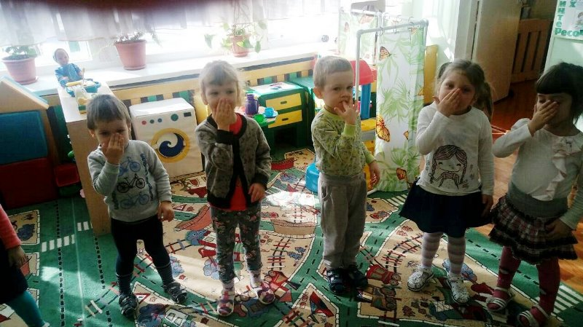
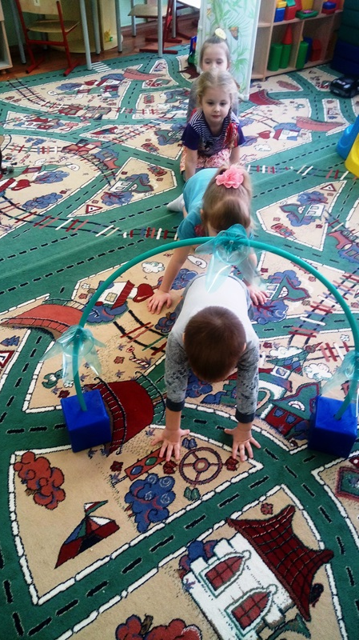

Slide 15
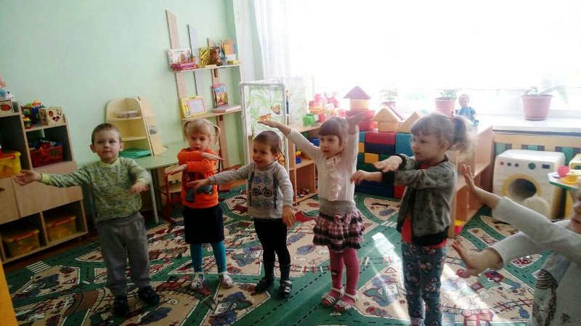
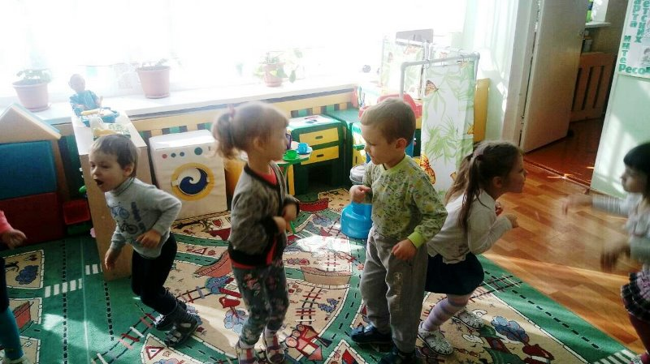
Оздоровительная гимнастика

Slide 16
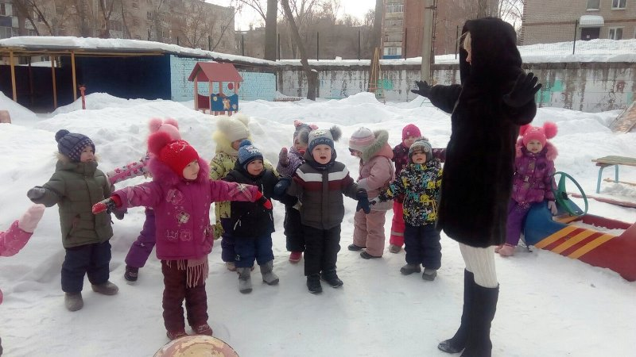

Slide 17
Работа с родителями
Круглый стол «Здоровье ребенка в ваших руках»
Цель: познакомить родителей с основными факторами, способствующими укреплению и сохранению здоровья дошкольников в домашних условиях и условиях детского сада. Формировать у родителей мотивации здорового образа жизни, ответственности за свое здоровье и здоровье своих детей, повышение мастерства родителей по использованию здоровье сберегающих технологий в домашних условиях.
Создание рубрики в родительском уголке «Если хочешь быть здоров»
Цель: регулярное ознакомление родителей со способами оздоровления детей в семье.

Slide 18
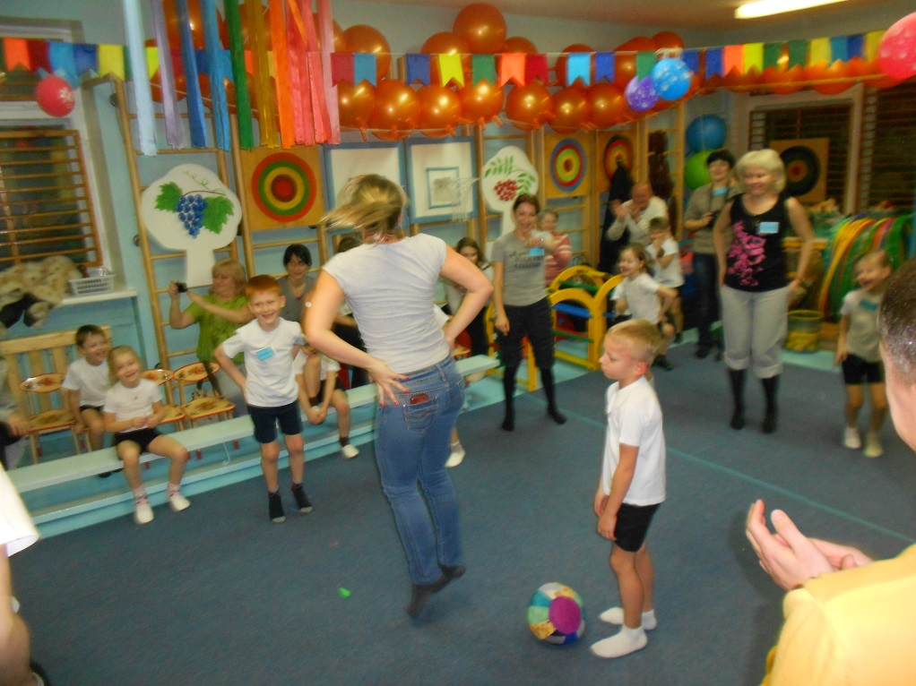
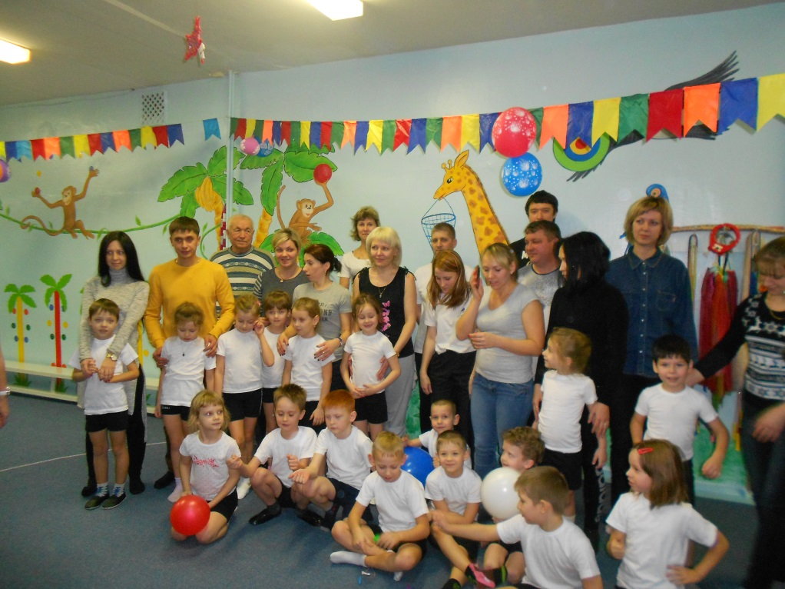
Третий этап-Заключительный
Итоговое мероприятие: физкультурно-оздоровительный досуг «Мама, папа, я, вместе дружная семья!».
Цель: вызвать у детей эмоциональный отклик и желание участвовать в физкультурно-оздоровительном досуге, закреплять двигательные навыки детей, создавать атмосферу дружелюбия и радости.

Slide 19
Результаты проекта:
для детей:
у большинства детей сформированы основы гигиенических навыков
дети ежедневно слышат информацию о полезной и вредной пищи для здоровья человека (во время завтрака, полдника, обеда, ужина), о ценности здоровья (подвижные игры, физминутки, различные виды гимнастик)
для родителей:
родители с желанием приняли участие в спортивном развлечении «В гости к Доктору Пилюлькину»
выразили желание приобрести массажные дорожки для группы и дома
для воспитателей:
установлены партнерские отношения с семьями детей группы
создана атмосфера взаимопонимания, направленная на развитие и укрепление здоровья детей

Slide 20
Список литературы:
1. Барто, А.Л. Девочка чумазая [Текст] / А.Л.Барто — Москва : Махаон, 2011.
2. Григорьева, Г.Г. Играем с малышами [Текст] / Г.Г. Григорьева — Москва, 2010.
3. Крылова, Н.И. Здоровосберегающие пространства в ДОУ [Текст] / Н.И. Крылова — Москва: Учитель, 2013.
4. Михалков, С. Про девочку, которая плохо кушала [Текст] / С.Михалков — Москва: РОСМЭН-ЛИГА, 2014.
5. Павлова, Н. Света любит шоколадки [Текст] / Н.Павлова — Москва, 2014.

Slide 21
Спасибо за внимание!

